Slide 1
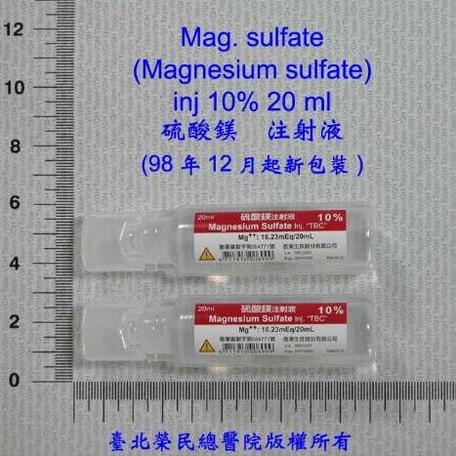
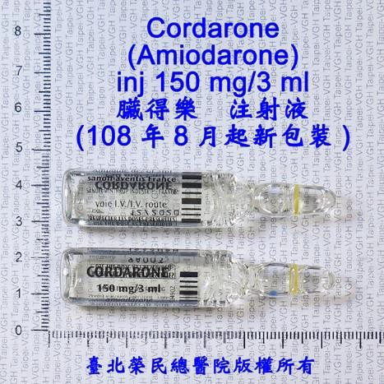
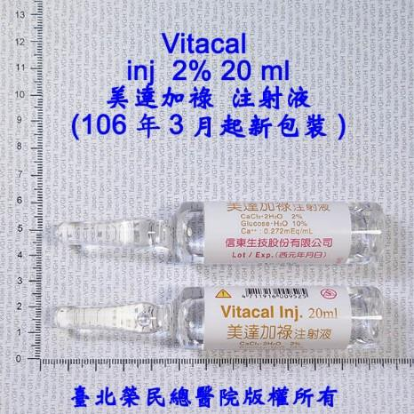
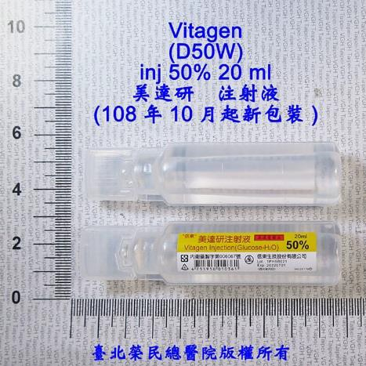
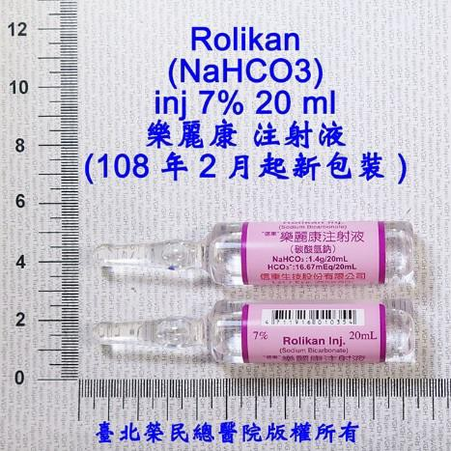
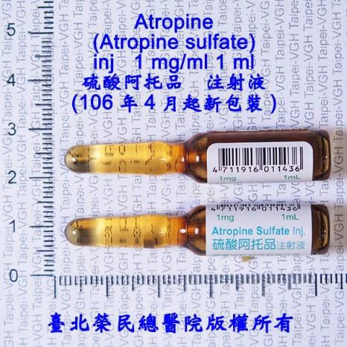
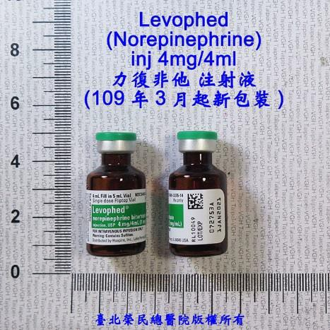
常備急用藥品
急救藥品
危
危
10% MgSO₄
Amiodarone
依專科需要經核 可後設置10項以 內之常備急用藥 品(含經核可後 增設之第四級管制藥品)
危
危
7% Sodium
Bicarbonate
50% Glucose
危
危
Atropine
Levophed

